Slide 1
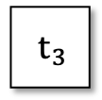
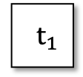
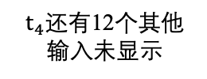

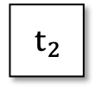
$$t_{1}$$
$t_{4}$还有12个其他
输入未显示
1.2 BTC
01/05/2011 14:13:26
$$t_{3}$$
$$t_{4}$$
1.32 BTC
05/05/2011 14:10:54
0.12 BTC
05/05/2011 13:12:19
$${ t}_{2}$$

